Slide 1


生活事件事例 「左邻右里」
价值观教育
高小
教育局
德育、公民及国民教育组制作
2021年11月
图片来源: http://www.freepik.com

Slide 2
学习活动
内容概要： | 透过比赛活动，让学生反思彼此帮助的重要性。 透过影片及讨论，鼓励学生以同理心考虑他人的处境和需要，主动关爱和尊重别人，并帮助有需要的人。
学习目标： | 培养学生以同理心考虑他人的处境和需要，乐意帮助他人。 学习以关爱和尊重的态度和别人相处。
价值观和态度： | 同理心、尊重他人、关爱
图片来源: http://www.freepik.com

Slide 3

比赛规则
两行学生为一组
每组由首两位相邻的同学，一人用左手，另一人用右手，合作用一本书把乒乓球，传到最后两位同学。
然后，邀请一位其他组的同学协助徒手把乒乓球交给老师，最快者胜出。
「你传我接」比赛
图片来源: http://www.freepik.com
Notes:
在比赛过程中，教师宜观察学生的表现。在活动后，引导学生反思讨论，并邀请学生分享、交流。

Slide 4
问题讨论
比赛过程中有没有遇到困难？如何解决？
你能否成功邀请其他组的同学帮忙？试简单描述邀请时的过程和感受。
你在过程人曾否出手相助？你为甚么肯予以帮忙？
Notes:
教师可透过提问引导学生思考，以助学生反思同理心的重要：
引导助人者回顾过程中对他人遭遇的观察（洞察力）、个人心情／感受的投射（同感共情），帮助其他同学认识同理心
提醒学生竞争情况下也可以彰显同理心：虽然在竞赛身份是对手，但在能力范围下，宜设身处地感受他人的处境及困难（感同身受），并在适当时候给予协助 （教师可以举例日常生活中，竞赛场地互助互勉的例子，让学生认识帮助别人或需付出但亦是有意义。）
在反思提问过程中，教师需观察学生的响应，并引导学生回顾自己在游戏过程中的行为，有否响应他人的「需要」来给予帮助。
在小结时宜强调：帮助他人、为他人付出、予人方便，能发挥群体的互助精神 （利他）

Slide 5

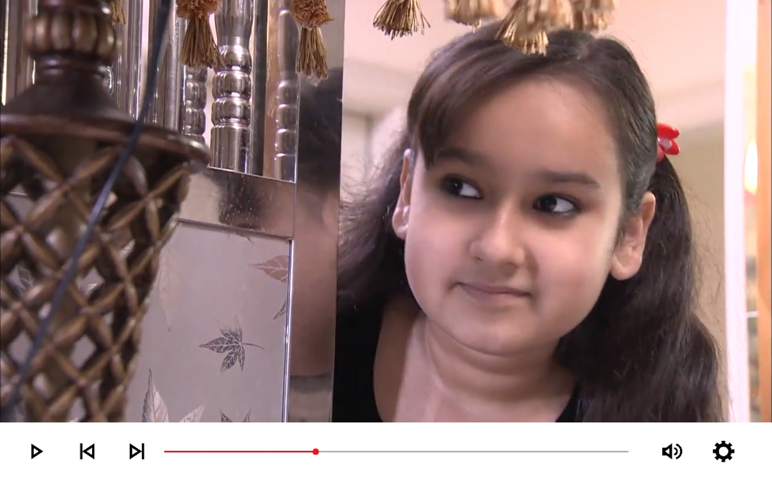
影片
影片来源：教育多媒体
图片来源: http://www.freepik.com
Notes:
播放影片后，向学生提出思考问题（见后页）
资料来源：教育多媒体
影片名称：《正面价值观和积极态度》 (00’51-07’51”)
网 址：https://emm.edcity.hk/media/0_9mfvfzvt

Slide 6
反思问题
假设你是影片中的女同学，你认为邻居林莎莲在生活和学习上会有甚么需要？
「你」和妈妈在街市为林莎莲一家提供协助，是甚么驱使「你」和妈妈这样做？
Notes:
反思问题旨在让学生从思考莎莲的需要，迁移至在日常生活中观察、辨识旁人的情感所需，学习感同身受，多加了解他人的状况，并在适切的时候提供协助。
教师宜引导学生以同理心感受别人的处境，并主动提供适切的协助。
教师小结(参考)：
同理心可以让我们设身处地了解对方的想法，建立正面积极的人际关系。
「助人为快乐之本」、「施比受更为有福」，有能力帮助别人是自己的福气。
培养同理心，需要学习分辨他人的情绪与感受，继而有相应行动（包括提供帮忙）。
提供协助时，应以响应他人的「需要」为大前题来给予帮助。
同理心的行为表现不限于帮助他人，愿意理解、以尊重与平等的态度与人相处，也是具有同理心的表现。

Slide 7

总结
常言道：「勿以善小而不为」、「施比受更为有福」，能帮助别人是自己的福气。若能以同理心感受别人的处境，为有需要的人带来重要的帮助，是很有意义的事。
社会的安定与和谐，除了有赖法律 和规章去维系，人与人之间的爱和 关怀同样十分重要。
Notes:
「勿以善小而不为」: 不要因为好事微不足道而无心去做。

Slide 8

课堂延伸
影片来源：公民教育委员会
图片来源: http://www.freepik.com
Notes:
教师如有时间，可播放以上影片。
资料来源：公民教育委员会
影片名称：《香港人情味》
网 址：https://www.youtube.com/watch?v=3X_u4o1pxjI

Slide 9

延伸思考
在日常生活中，你有了解左邻右里的需要吗？试分享你怎样易地而处，展现对邻舍的关怀。
你认为我们为甚么要加强邻舍互助？
图片来源: http://www.freepik.com
Notes:
教师小结(参考)：
邻舍互助／帮助别人反映对他人的尊重，是关爱及为人设想的表现，能促进人际关系及社会和谐。
小区内每个人都少一点计较，多一分关爱，世界定会更美好。
如学生提出与左邻右里有不愉快的经历时，教师可以引导学生运用同理心思考对方的处境，亦可以补充：虽然帮助人不一定带来正面的响应，但本着「勿以善小而不为」的精神，多一分互助互谅，小区气氛会更和谐。

